Slide 1
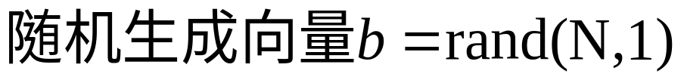
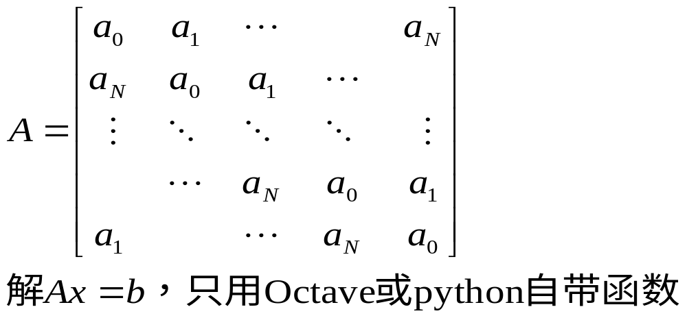
编程题
1、尝试求解线性代数方程组

Slide 2
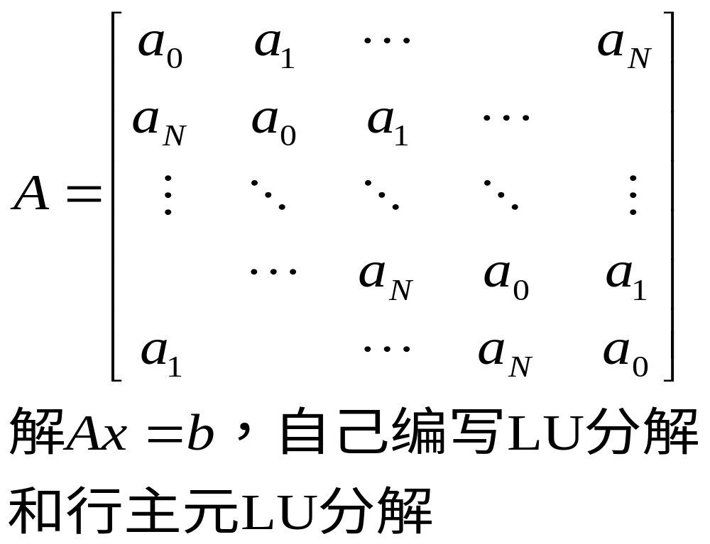
编程题
2、尝试自己编写代码

Slide 3
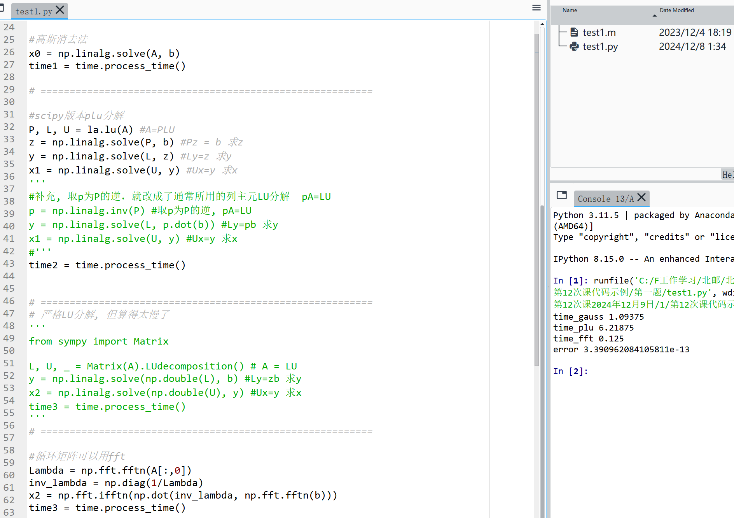
结果展示-1

Slide 4
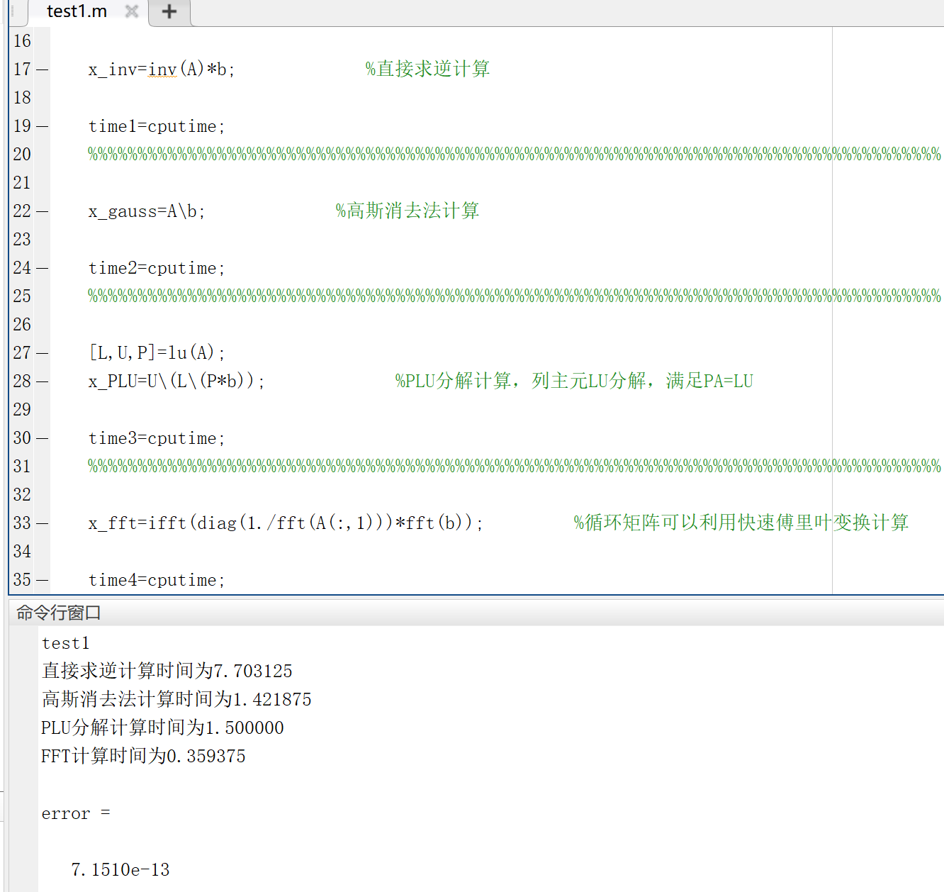
结果展示-1
Octave代码 .m文件

Slide 5
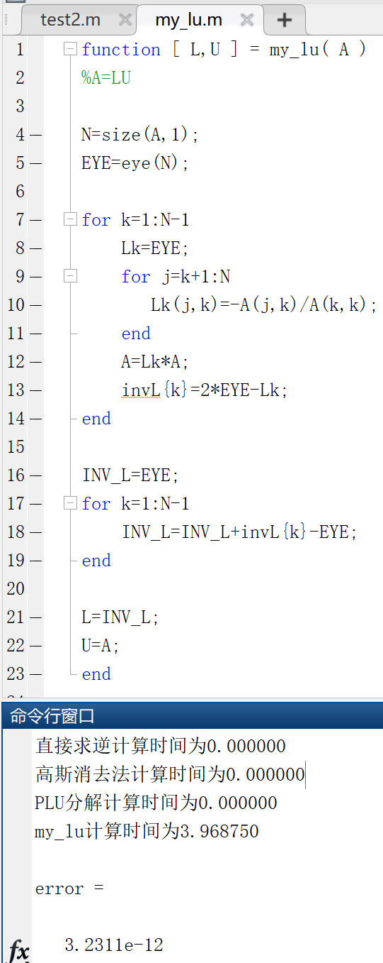
结果展示-2
Octave代码 .m文件

Slide 6
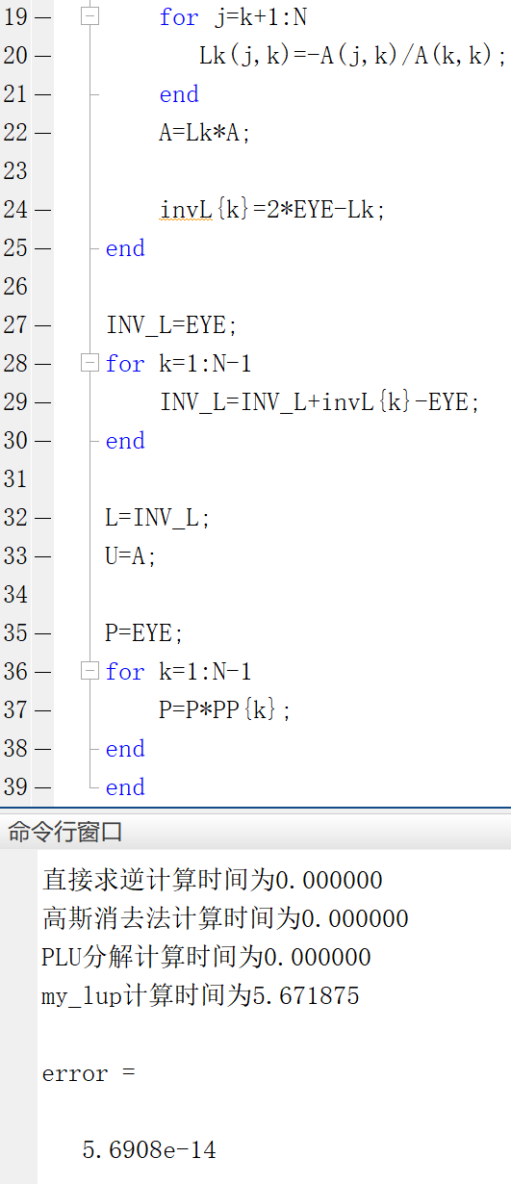
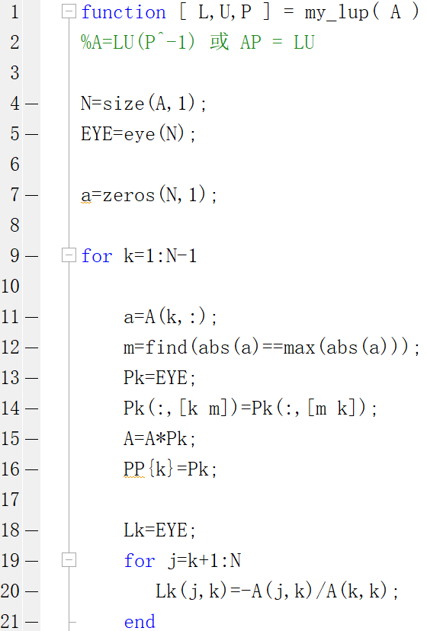
结果展示-2
Octave代码
行主元LU分解

